Slide 1
Molekulární biologie
12. Molekulární podstata nádorových onemocnění
Osnova
základní vlastnosti nádorové buňky
onkogeny, protoonkogeny, nádorové supresory
dědičné nádory
Hlavní zdroje:
S. Rosypal, Úvod do molekulární biologie 1-4
Masarykova Univerzita Brno
ISBN 80-902562
B. Staveley, Principles of Cell Biology
Memorial University of Newfoundland
http://www.mun.ca/biology/desmid/brian/BIOL2060/CBhome.html

Slide 2
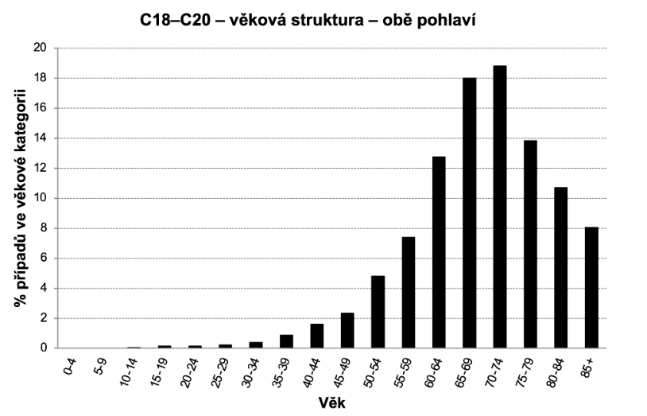
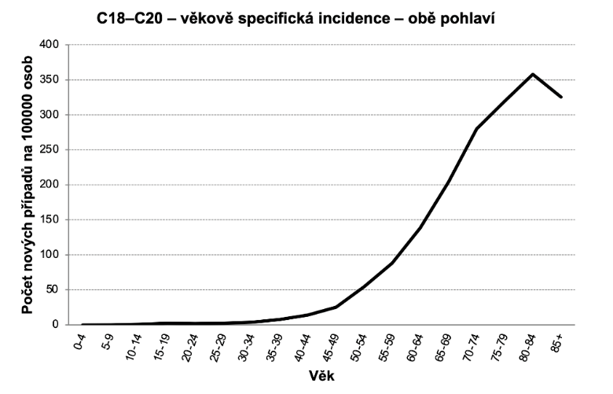
Rakovina
Komplexní onemocnění vycházející z poruch buněčného cyklu.
Způsobena maligním nádorem.
- v civilizovaném světě je šance na vznik rakoviny zhruba u 50 % populace
- druhá nejčastější příčina úmrtí po kardiovaskulárních nemocech
- vývoj rakoviny je postupný proces kumulace změn - vyšší riziko s věkem
Nádor (tumor, neoplazma, novotvar)
- patologický útvar tvořený v tkáni mnohobuněčného organismu, jehož růst se vymkl kontrole
- dělení buněk není omezováno žádným regulačním mechanismem
Kancerogeneze = Karcinogeneze
- proces vzniku a vývoje nádoru
Kolorektální karcinom (C18-C20) ve velké míře postihuje pacienty v produktivním věku. Typický věk českého pacienta s kolorektálním karcinomem sice leží v intervalu 65–74 let, ale téměř 18 % všech nemocných je mladších než 60 let (analyzováno období 2014–2018).
https://www.kolorektum.cz/cs/lekari/epidemiologie-a-vysledky-screeningu/#ceska-republika

Slide 3
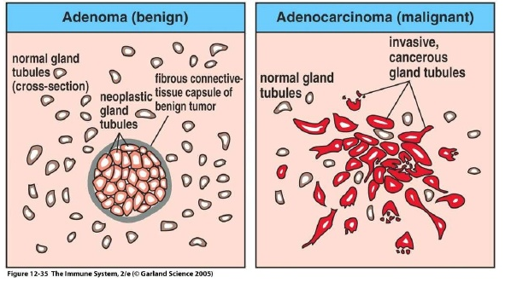
Rakovina - Úvod
Benigní nádor
- pomalý růst
- podobnost s původní tkání
- ohraničenost
- většinou neohrožují život
- utlačuje okolní tkáň
Maligní nádor
- vysoká proliferace
- změny v morfologii, velikosti a tvaru buněk
- nižší stupeň diferenciace
- tvorba metastáz
Adenom/Adenokarcinom: nádor vzniklý z epitelu. Nezhoubný nádor se označuje jako adenom, zhoubný jako adenokarcinom.

Slide 4
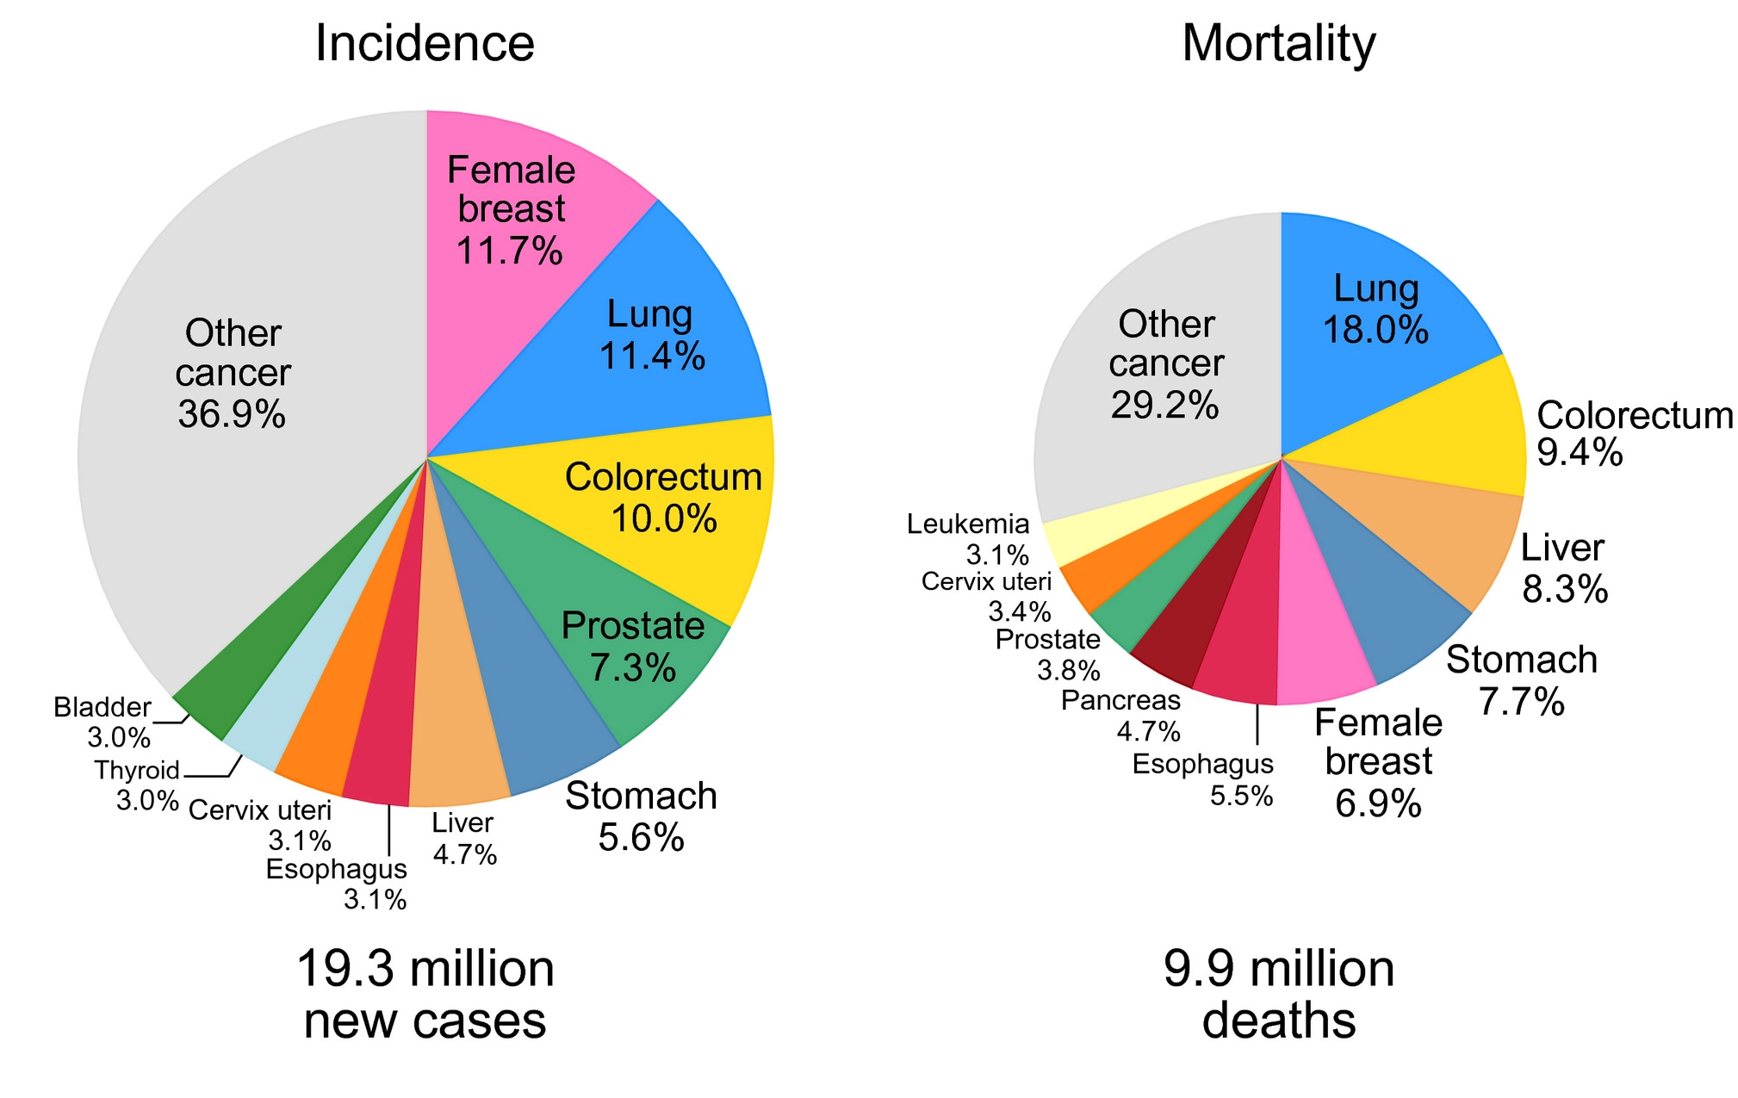
Rakovina
Typy
1. (Adeno) Karcinomy
- z epiteliálních buněk
- 90 % všech rakovin
- např. kůže, játra, slinivka, štítná žláza, plíce, prsa, prostata, tlusté střevo, vaječníky, ledviny...
2. Sarkomy
- v podpůrných tkáních
- např. kost, chrupavka, sval...
3. Krevní a lymfatické
- nevyskytují se jako pevné útvary
- lymfomy a leukémie
Distribution of Cases and Deaths for the Top 10 Most Common Cancers worldwide in 2020, GLOBOCAN 2020.
Epitel kryje vnější nebo vnitřní povrchy organizmu a má žlázovou funkci. Fylogeneticky nejstarší typ tkáně. Vzniká ze všech 3 zárodečných listů.
Endotel - jednovrstevný dlaždicový epitel (vrstva buněk) vystýlající vnitřní povrch cév a srdce. Mezodermální původ.

Slide 5
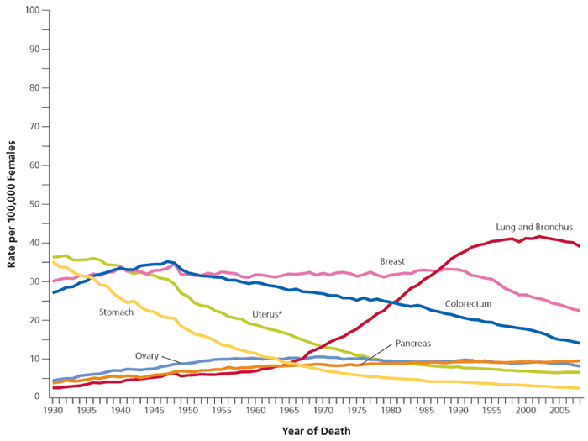
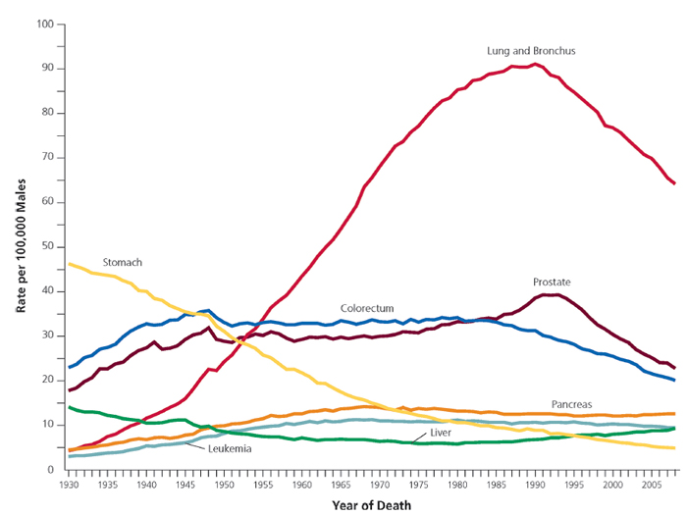
Roční úmrtnost na vybrané typy rakoviny
♀
♂
www.clevelandclinicmeded.com

Slide 6
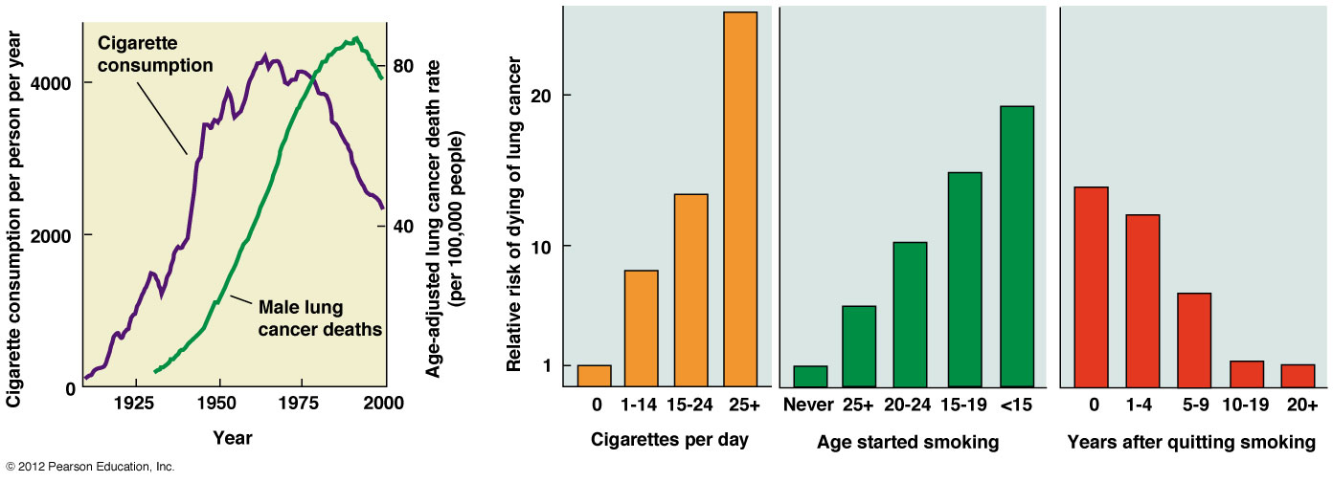
Cigarety a rakovina

Slide 7
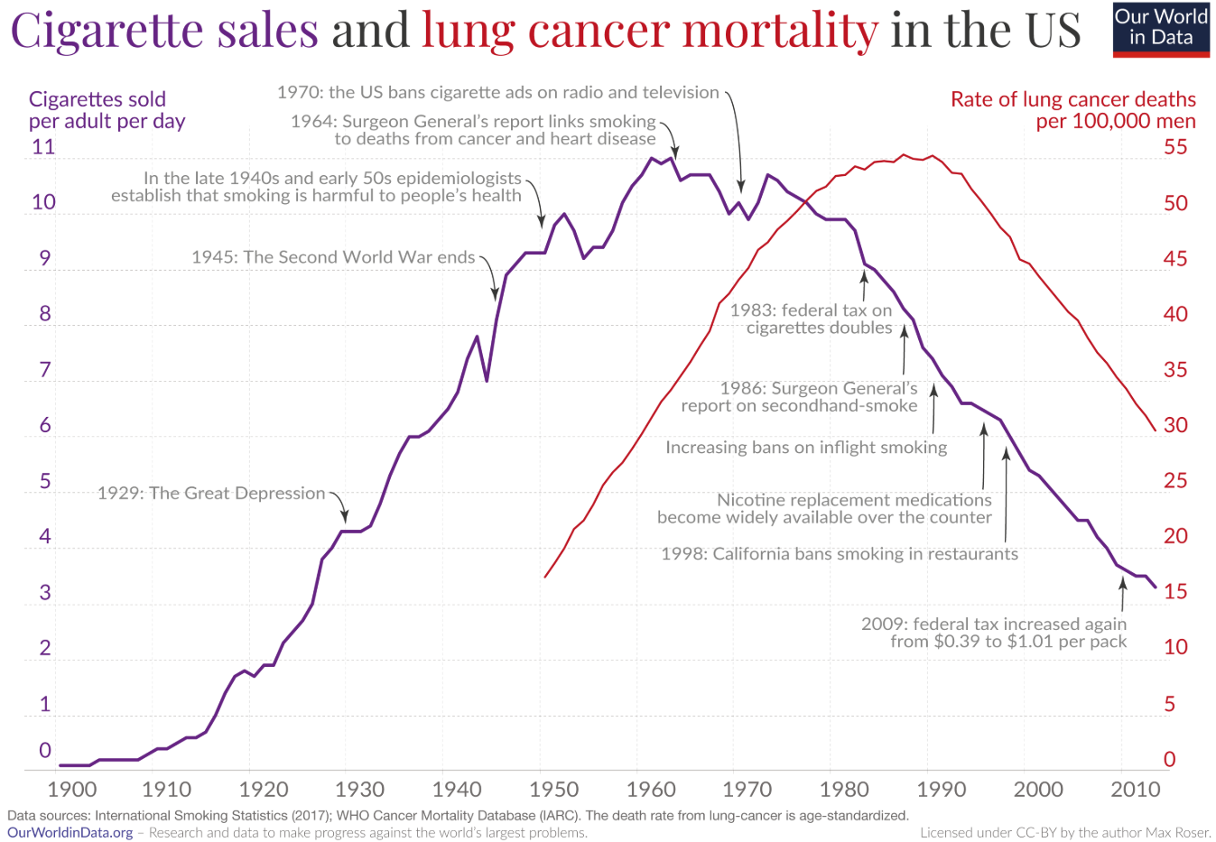
Cigarety a rakovina

Slide 8
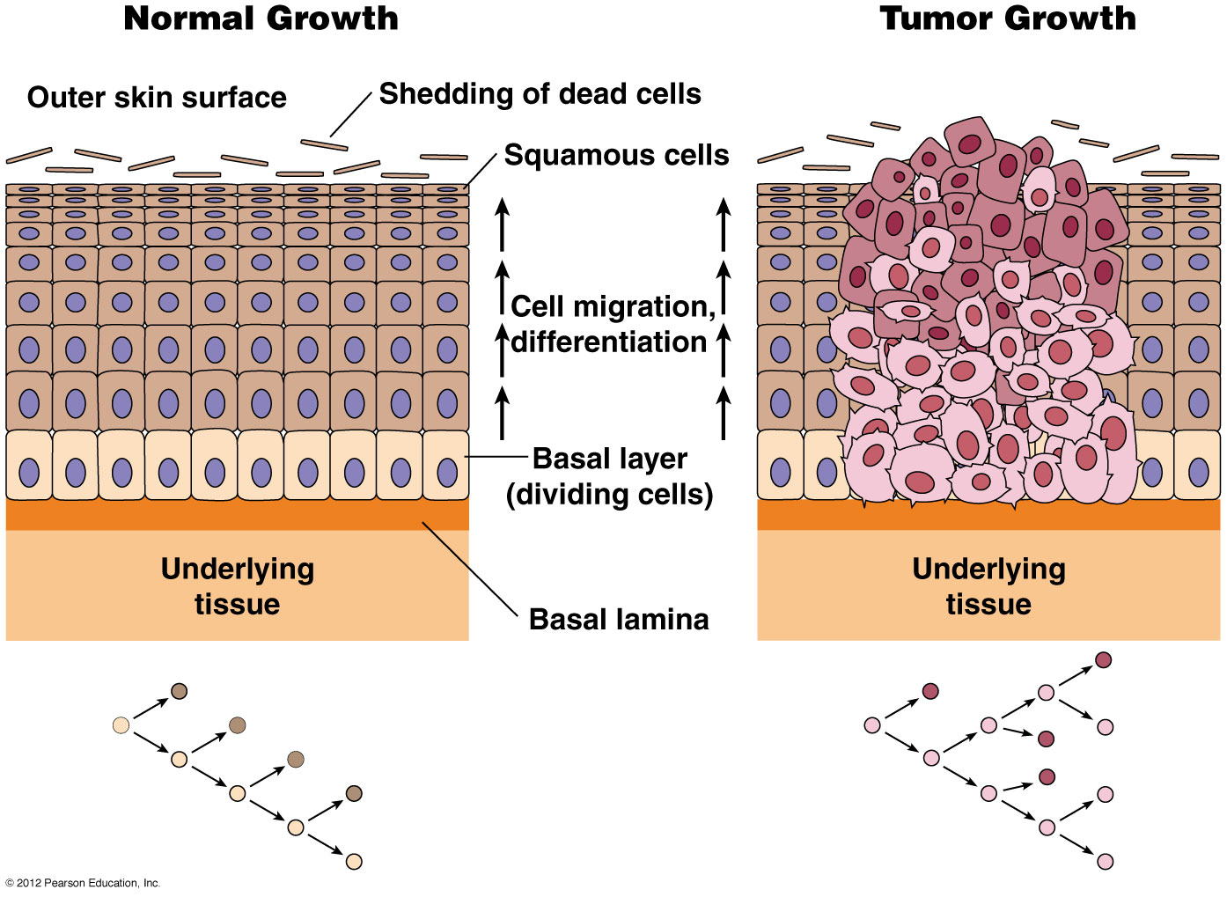
Tumory vznikají nekontrolovaným dělením při ztrátě rovnováhy mezi proliferací a diferenciací
Rakovina kůže
- vrstva epiteliálních buněk z bazální vrstvy začne přerůstat okolní buňky a tvoří tumor
- defektní mechanizmy kontroly buněčného cyklu

Slide 9
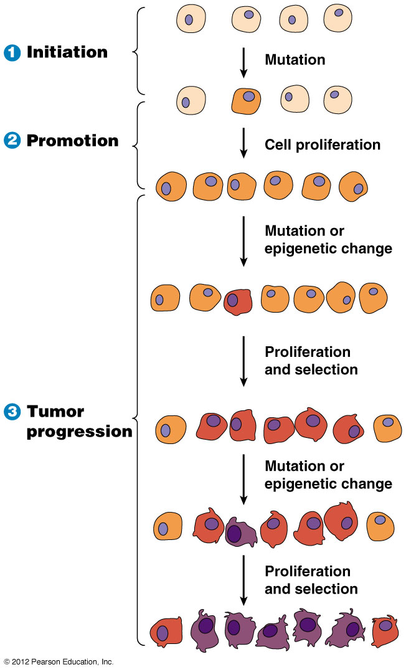
Stádia rakoviny

Slide 10
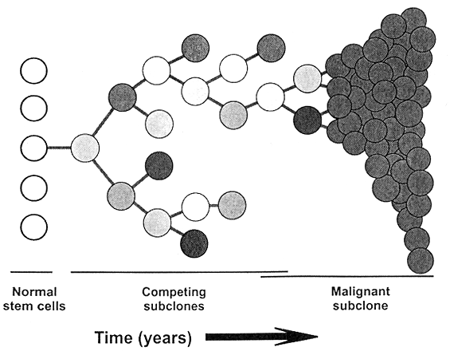
Rakovina není monogenní onemocnění
Odhadem 4-7 událostí nezbytných pro nádorovou transformaci buňky
Desítky možných genů, jejichž mutace povede k podpoře vzniku rakoviny
Klonální expanze transformované buňky
Notes:
má dva základní rysy, které jsou klíčem k pochopení její molekulární podstaty.
O nádorech mluvíme jako o onemocněních genomu, protože základem jejich vzniku jsou především genetické změny, tzv. mutace.
K přeměně normální zdravé buňky v buňku plně maligní nestačí mutace jediná. Kancerogeneze je vícestupňový proces postupného hromadění několika mutací. Mutace, které vedou k vývoji nádorů, postiženým buňkám neškodí, ale naopak je zvýhodňují v soutěži o přežití se sousedními buňkami. A právě tato výhoda, kterou individuální buňka s danou mutací získává, ohrožuje život celého nohobuněčného organismu

Slide 11
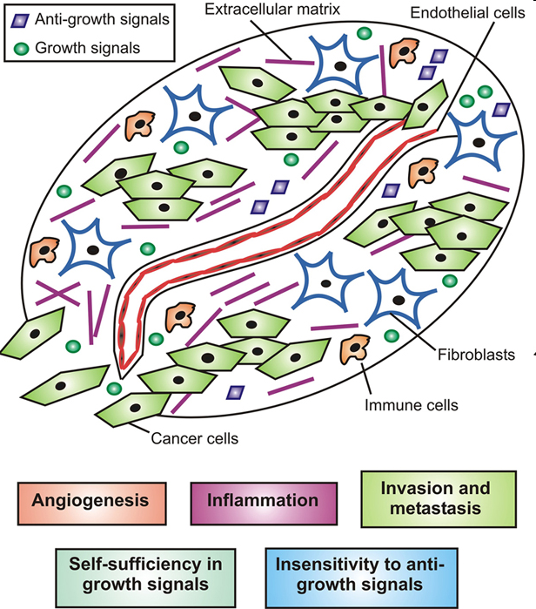
Nádor je komplexní tkáň
1. Nádorové stroma:
Podpůrné buňky – zejm. fibroblasty - udržují tvar, produkují extracelulární matrix.
Nové cévní zásobení (endoteliální buňky) - transport živin a kyslíku, možnost invaze a metastází.
Buňky imunitního systému - indukce zánětu.
2. Nádorový parenchym:
vlastní nádorové buňky
heterogenní, k mutacím dochází i během jeho růstu
Notes:
má dva základní rysy, které jsou klíčem k pochopení její molekulární podstaty.
O nádorech mluvíme jako o onemocněních genomu, protože základem jejich vzniku jsou především genetické změny, tzv. mutace.
K přeměně normální zdravé buňky v buňku plně maligní nestačí mutace jediná. Kancerogeneze je vícestupňový proces postupného hromadění několika mutací. Mutace, které vedou k vývoji nádorů, postiženým buňkám neškodí, ale naopak je zvýhodňují v soutěži o přežití se sousedními buňkami. A právě tato výhoda, kterou individuální buňka s danou mutací získává, ohrožuje život celého nohobuněčného organismu

Slide 12
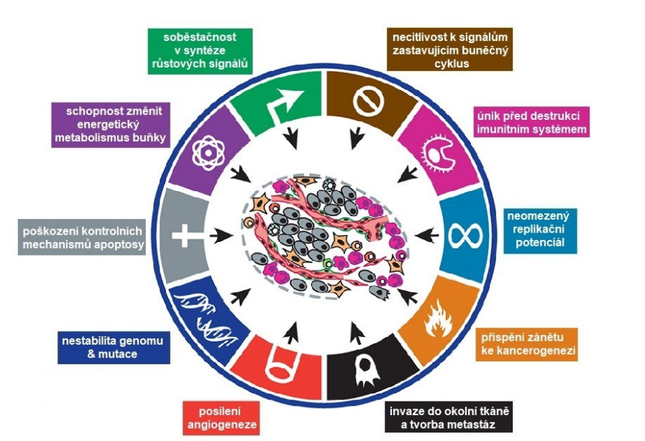
Obecné vlastnosti nádorové buňky
Byly porušeny překážky buněčné proliferace.
→
Neomezené dělení buňky a její „nesmrtelnost“.
Hanahan a Weinberg 2011
Notes:
porušení prekážek
bunecné proliferace. Jsou 2 základní
skupiny genu, jejichž poruchy vedou k
neomezenému bunecnému delení

Slide 13
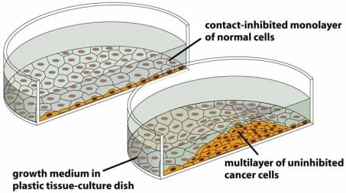
Speciální vlastnosti nádorové buňky při in vitro kultivaci
1. Nepotřebují ukotvení
- většina zdravých buněk potřebuje podklad a v kultuře tvoří jednu vrstvu
- rakovinné buňky dokážou růst v suspenzi
2. Snížená citlivost ke kontaktním signálům (kontaktní inhibice)
- zdravá buňka se přestane dělit, pokud není místo (v kultuře tvoří pouze jednu vrstvu)
- rakovinná buňka se dělí dál a utlačuje okolní tkáň (v kultuře přerůstá do více vrstev, 3D útvary)

Slide 14
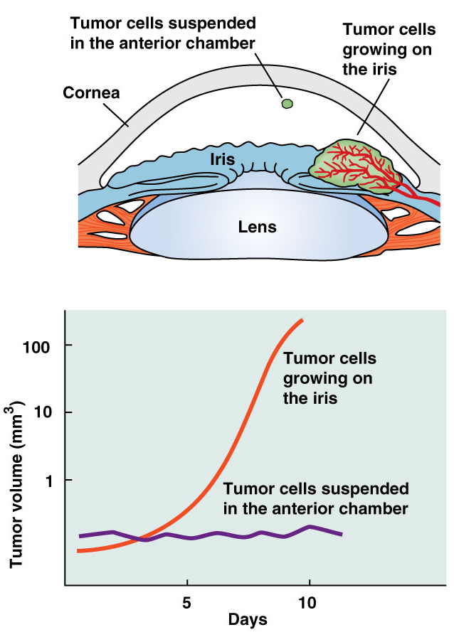
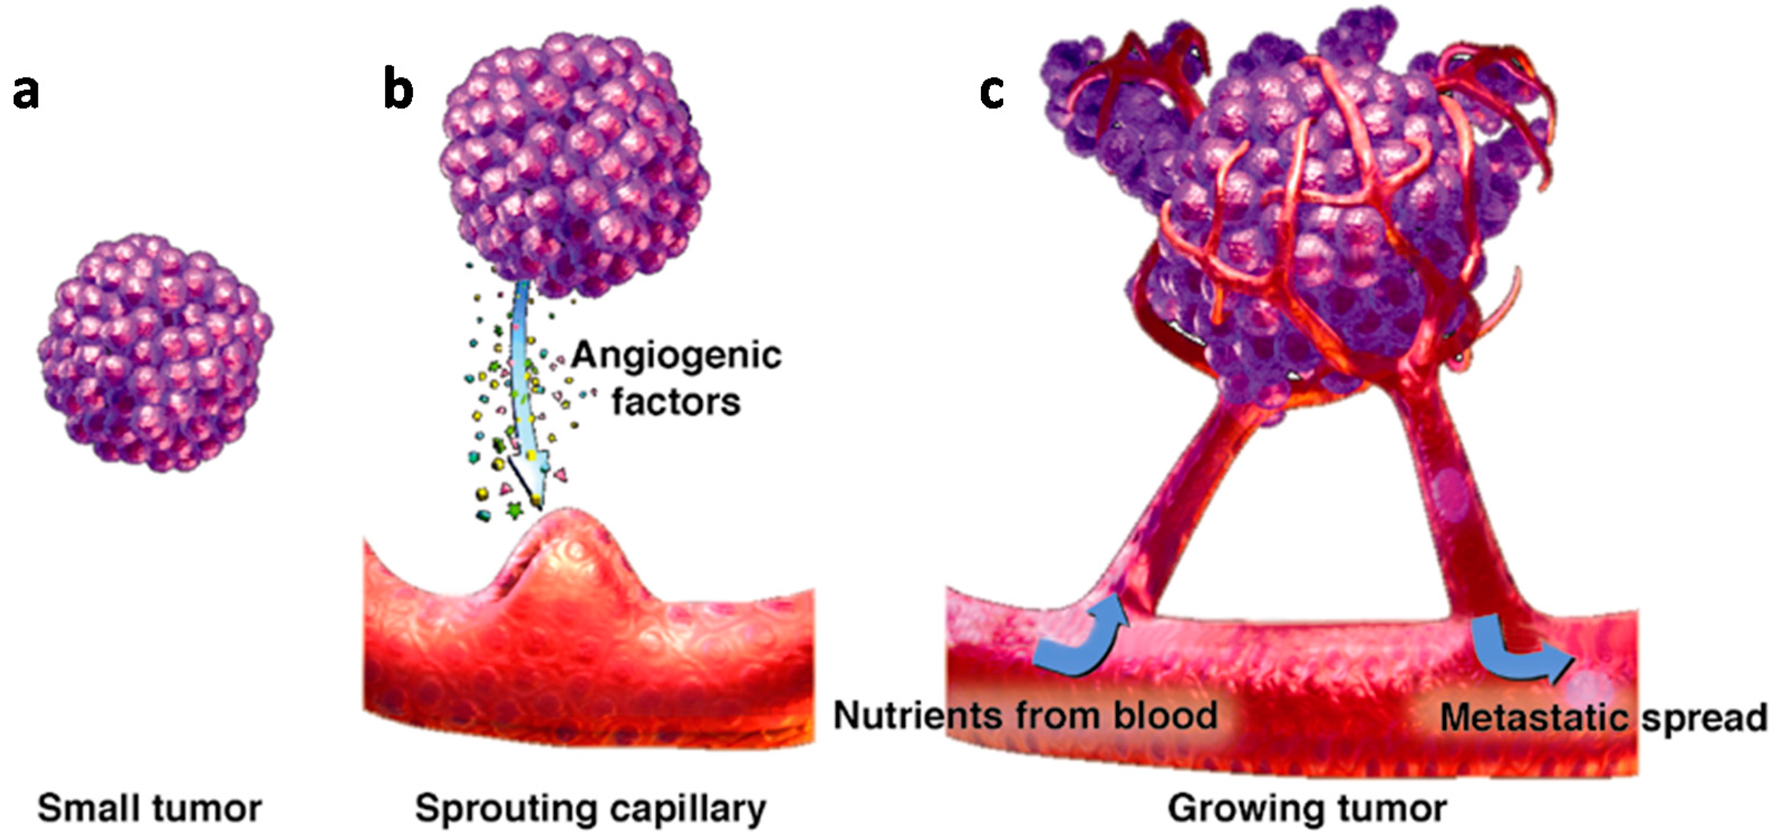
Angiogeneze
- tvorba vlastního cévního zásobení
- tumor potřebuje cévní zásobení pro výživu, okysličení a odvod živin, v opačném případě roste pouze max. 1-2 mm
- rakovinné buňky produkují směsi angiogenních faktorů (např. VEGF a FGF)
Duhovka (iris) je dobře prokrvená
Cornea - rohovka

Slide 15
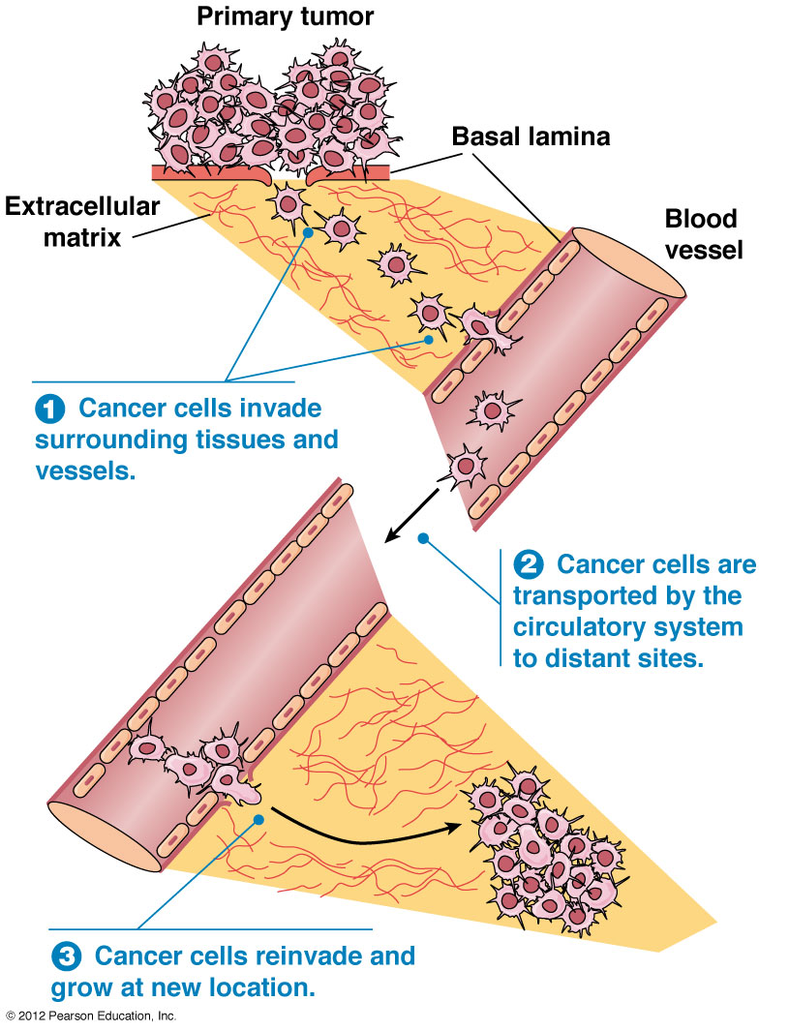
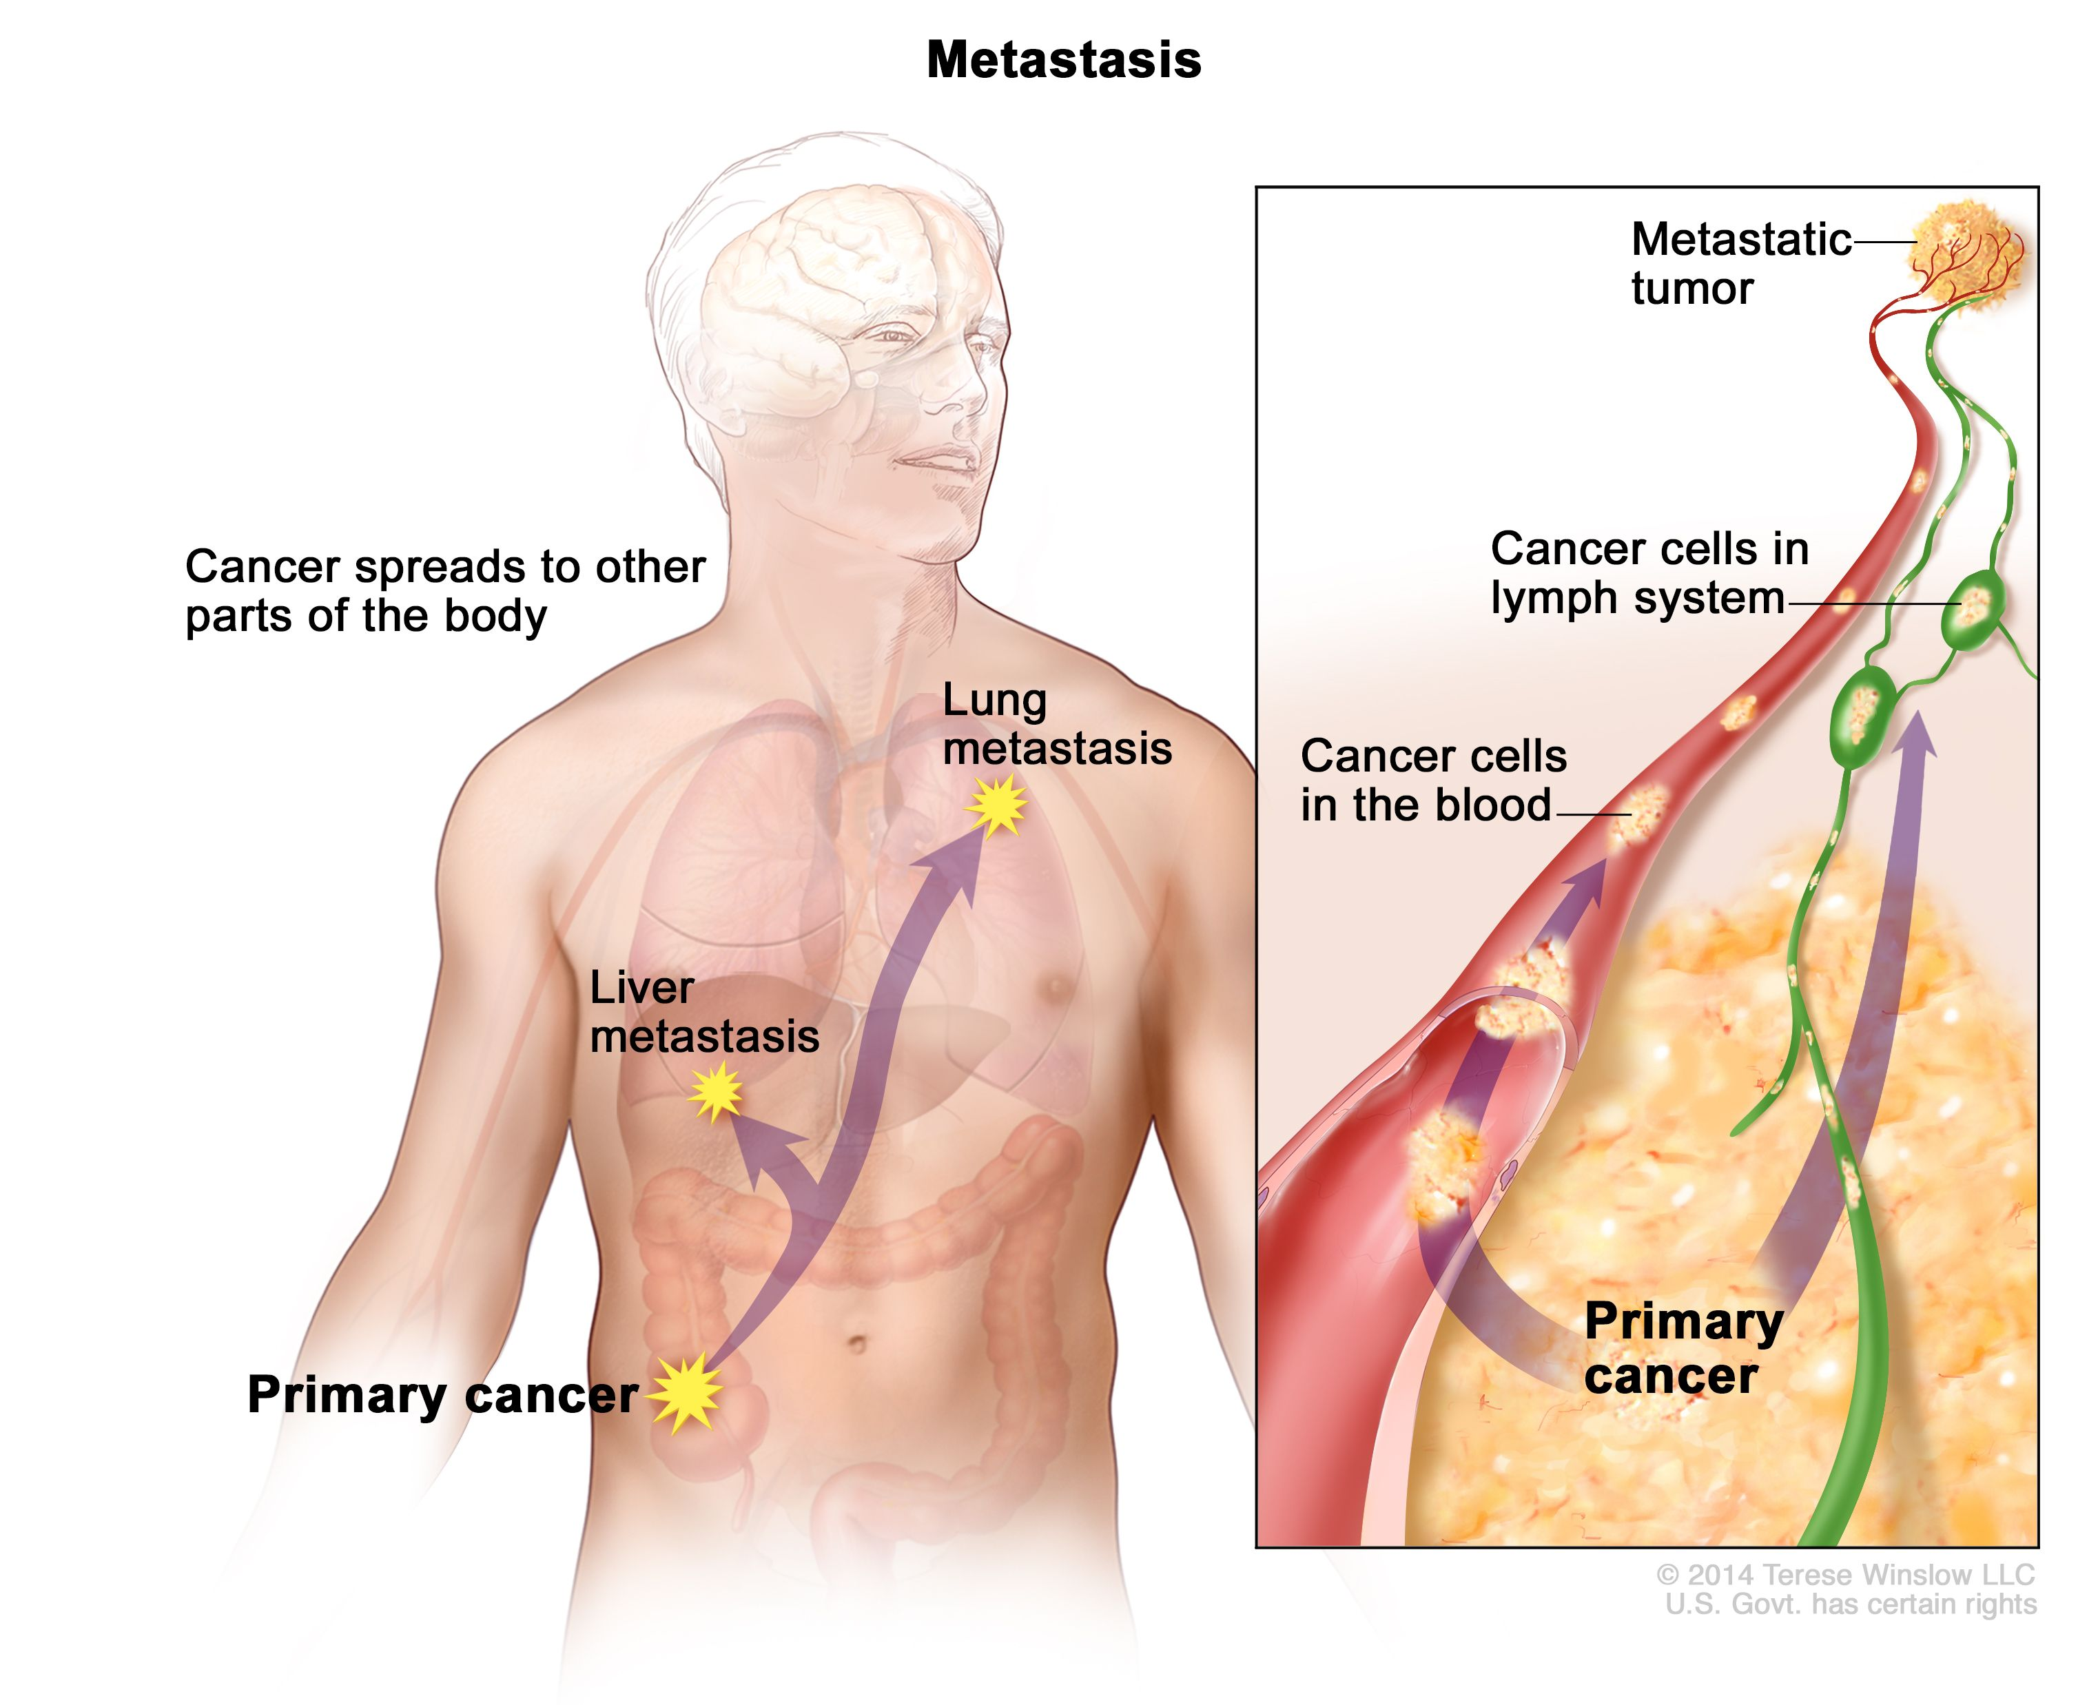
Metastáze a invaze
- primární nádory lze odstranit chirurgicky
Invaze
migrace a penetrace rakovinných buněk do sousední tkáně
Metastáze
migrace rakovinných buněk krevním oběhem do vzdálených tkání a tvorba sekundárních ložisek
- změny adheze a produkce proteáz, které degradují proteiny bazální laminy

Slide 16
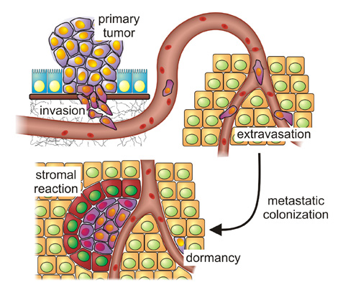
Metastáze a invaze
- rakovinné buňky mohou v sekundárních ložiscích přetrvávat ve stádiu dormance, těžko odhalitelné zobrazovacími metodami - relaps onemocnění po letech
Extravasation is the movement of cells from the capillaries to the tissues surrounding them

Slide 17
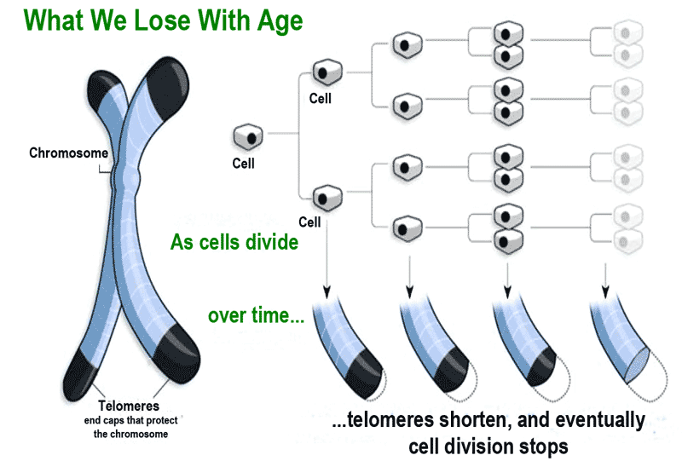
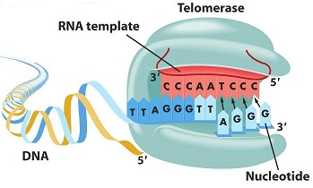
Neomezený replikační potenciál rakovinných buněk
Telomery
Opakující se sekvence na konci každé chromatidy.
Pro obratlovce: sekvence TTAGGG (opakuje se asi 2500× u lidí).
Při každé replikaci dojde ke zkrácení chromatidy. To může být dorovnáno enzymem telomerázou.
U většiny lidských somatických buněk není telomeráza aktivní.
Aktivní telomeráza je znakem nádorových a kmenových buněk – až 90 %.
Telomeráza je enzym pracující jako reverzní transkriptáza, který je schopen prodlužovat konce eukaryotických chromozomů (tzv. telomery).

Slide 18
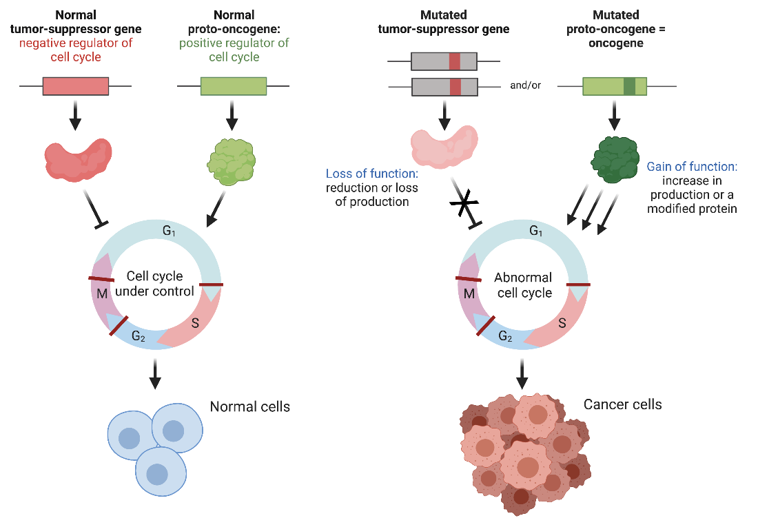
Molekulární podstata rakoviny
Změny v genech, které hrají roli v kontrole
buněčného cyklu a opravách DNA.
1. Proto-onkogeny
- geny stimulující proliferaci
- při mutacích způsobujících jejich hyperaktivitu je nazýváme onkogeny
- "Gain-of-function" mutace
- často geny signalizační kaskády růstových faktorů
- např. Ras, Myc...
- aktivace je dominantní - stačí porucha v jedné alele pro abnormálně zvýšenou funkci
2. Tumor-supresory
- geny zastavující buněčný cyklus
- při rakovině často nefunkční
- "Loss-of-function" mutace
- např. p53, Rb1, BRCA1 a BRCA2...
- aktivace je recesivní - nutný defekt v obou alelách pro vyřazení z provozu
CELL CYCLE
CELL CYCLE

Slide 19

Proto-onkogeny a nádorové supresorové geny kódují proteiny, které se účastní řízení růstu buněk
1. Růstové faktory
- např. PDGF, EGF...
2. Receptory pro růstové faktory
- např. PDGFR, EGFR...
3. Nitrobuněčné přenašeče
- např. Ras, Src...
4. Transkripční faktory
- např. Myc, Fos...
5. Regulátory apoptózy
- např. proteinové rodina Bcl2
6. Proteiny řídící buněčný cyklus
- např. cykliny a cyklin-dependentní kinázy
7. Proteiny zapojené do oprav DNA
- např. BRCA, ATM, ATR, γH2AX...
cyclin
Bcl-2
Bcl-xL
Apoptóza
Bad
CDK
Bax
Bim
TF
PDGF - Platelet-derived growth factor, EGF - Epidermal growth factor

Slide 20
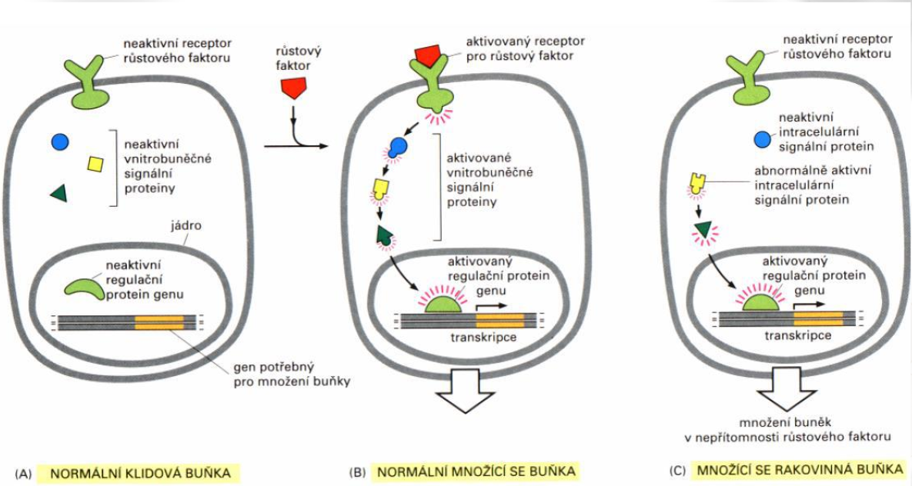
Patologická aktivace proto-onkogenů

Slide 21
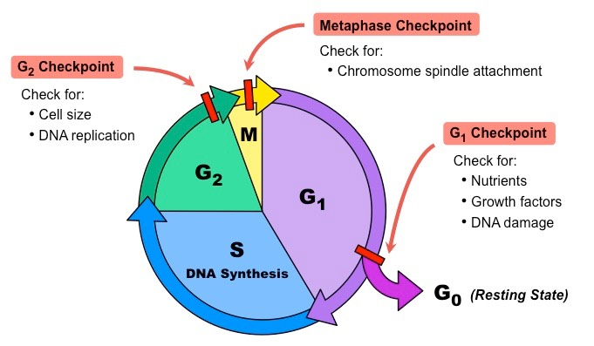
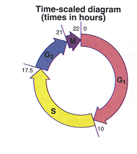
Buněčný cyklus
Interfáze
G1 fáze - období růstu buňky
postup fází G1 je řízen:
a) bodem restrikce (kontrola velikosti buňky, vnější signály)
b) kontrolním bodem sledujícím stav DNA
S fáze – replikace DNA
G2 fáze – růst buňky, příprava na mitózu
kontrolní bod G2 sledující poškození DNA - kontrola struktury DNA
Mitóza
M kontrolní bod
- kontrola sestavení mitotického vřeténka
Notes:
dostatek živin a růstových faktorů
růst buňky, vysoká metabolická aktivita
nedostatek živin nebo anti-proliferační signál
zpomalení postupu fází G1 nebo opuštění cyklu do fáze G0
G0 fáze, ve které se nachází většina buněk
mnohobuněčných organismů
(jsou diferencované k výkonu určité funkce,
nedělí se)
„klidová“
resp. nedělivá fáze
ALE aktivní
proteosyntéza,
sekrece, pohyblivost,…
možnost opětného
vstupu do buněčného
cyklu po přijetí
určitého signálu
(v případě, že je nalezena
nezreplikovaná
nebo poškozená DNA,
dojde k zastavě cyklu,
což znemožní zahájení
mitózy)

Slide 22
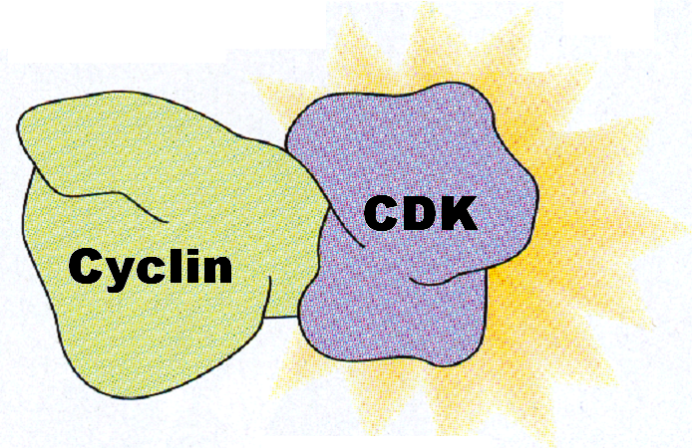
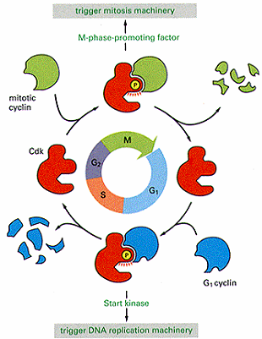
Řízení buněčného cyklu
CDK- cykliny
heterodimerní protein kinázové komplexy zajišťující fosforylaci proteinů nezbytných pro průběh buněčného cyklu
Cykliny
- regulační podjednotky komplexu
- zapínají kinázovou (fosforylační) aktivitu CDK
- jejich hladiny během cyklu pravidelně kolísají
- ve specifických fázích cyklu podléhají degradaci
proteolýzou
CDK (Cyklin dependentní kinázy)
- katalytické podjednotky komplexu
- aktivovány ve spojení s cykliny
- aktivita (nikoli koncentrace) během cyklu kolísá
Inhibitory CDK
Notes:
Koncentrace cyklinů kolísají v průběhu bun cyklu

Slide 23
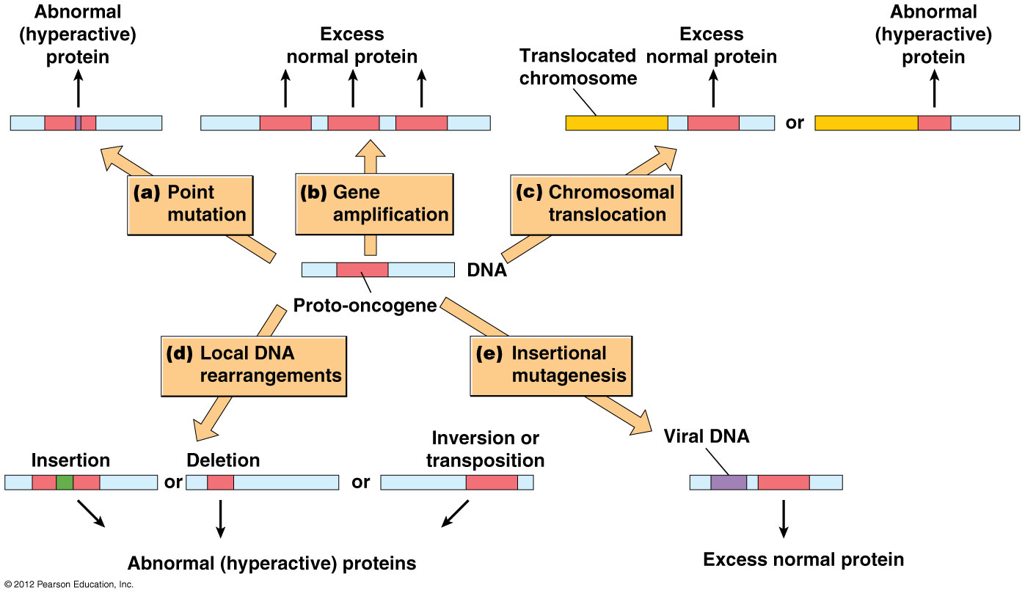
Typy mutací v proto-onkogenu
a) bodová mutace, b) amplifikace genu, c) chromosomální translokace, d) lokální přestavby DNA,
e) inzerční mutageneze

Slide 24
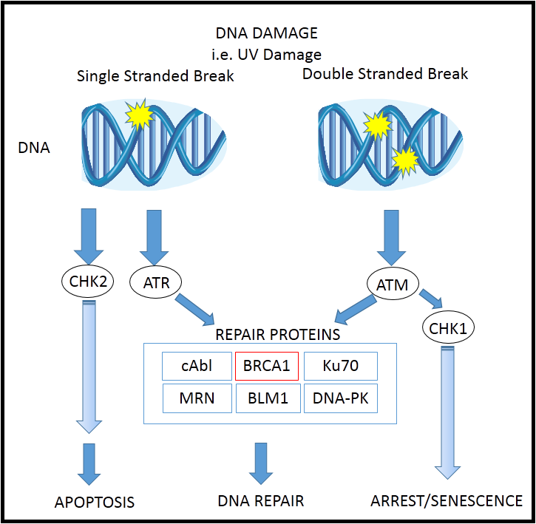
Oprava DNA

Slide 25
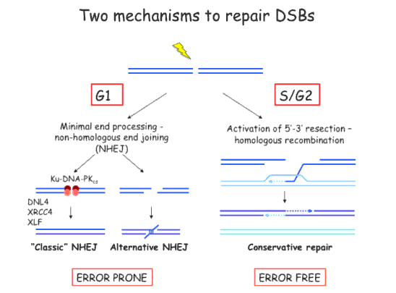
Oprava DNA
- homologní rekombinace (HR) je přesnější než nehomologní spojování konců (NHEJ), vyžaduje však přítomnost templátové DNA (řetězec sesterské chromatidy se objeví až v S/G2 fázi; méně často slouží jako templát druhý chromozom v G1 - nesesterská chromatida)

Slide 26
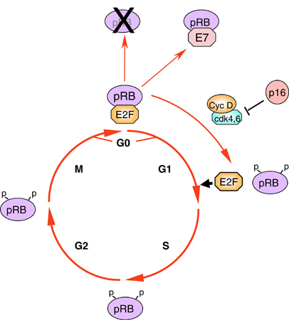
Tumor-supresor RB
Retinoblastoma protein (pRB) inhibuje přílišné dělení buněk (proliferaci) zastavením buněčného cyklu
- zabraňuje přechodu do S-fáze buněčného cyklu tím, že váže a inhibuje transkripční faktory E2F rodiny (E2F podporuje proliferaci)
- dokud je Rb vázán na E2F, buňka zůstává v časné G1 nebo G0 fázi
- v proliferujících buňkách komplex CycD+CDK4,6 fosforyluje pRB, čímž uvolňuje E2F → vstup do S-fáze
V nádorových buňkách pRB často nefunguje a E2F je
stále volný → neregulovaná proliferace
a) mutace v RB genu - neváže se na E2F
b) virový protein E7 vyvazuje pRB
c) overexprese cyklinu D nebo CDK 4,6 nebo ztráta inhibičního p16 → nadměrná fosforylace RB
Proteiny rodiny E2F aktivují cílové geny nutné pro G1/S přechod

Slide 27
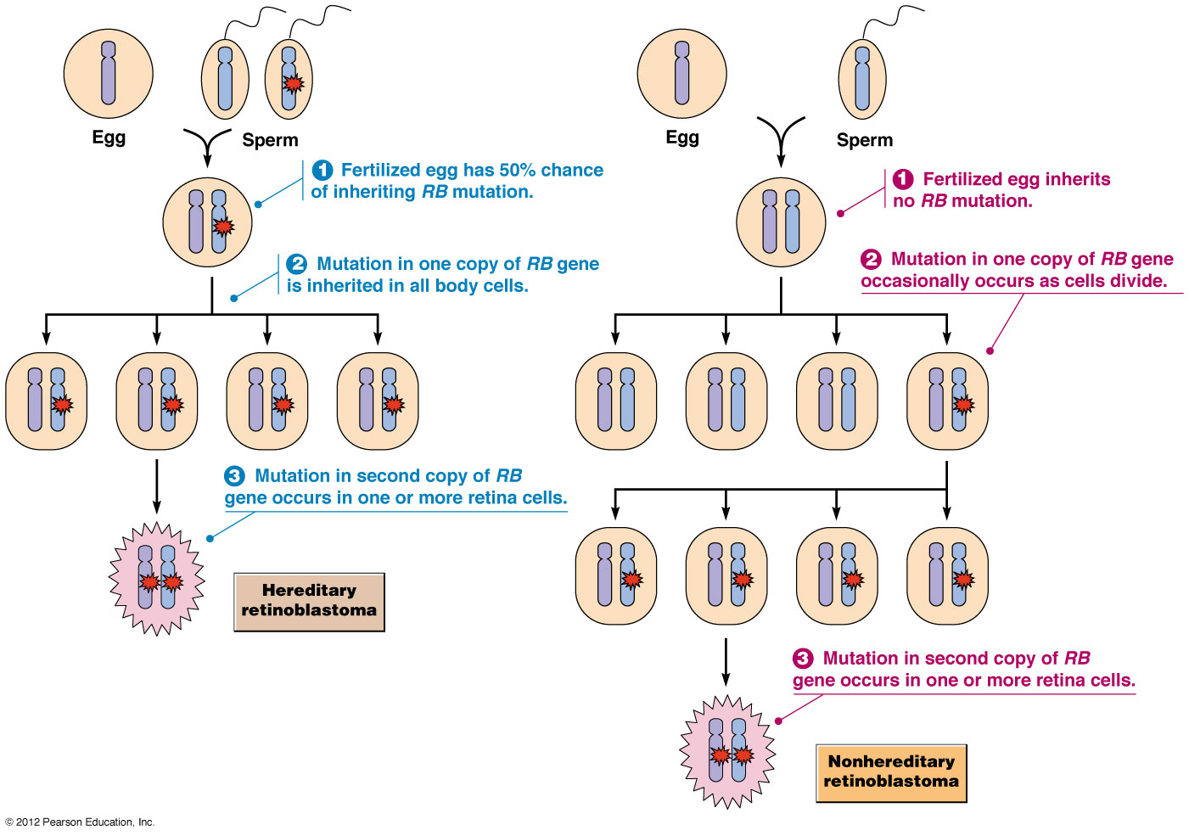
Dědičné typy rakoviny - mutace RB
- mutace v jedné alele se nachází již v pohlavní buňce → ve všech somatických buňkách potomka
- mutace v druhé alele může nastat během života
- nefunkční RB protein byl poprvé popsán v souvislosti s nádorem oka (retinoblastom), roli hraje v různých typech nádorů
pouze v buňkách oka (či jiné tkáně) a ne ve spermiích a oocytech
Pro vznik nádoru v oku je potřeba mutace v obou alelách - často u dětí (two-hit model)

Slide 28
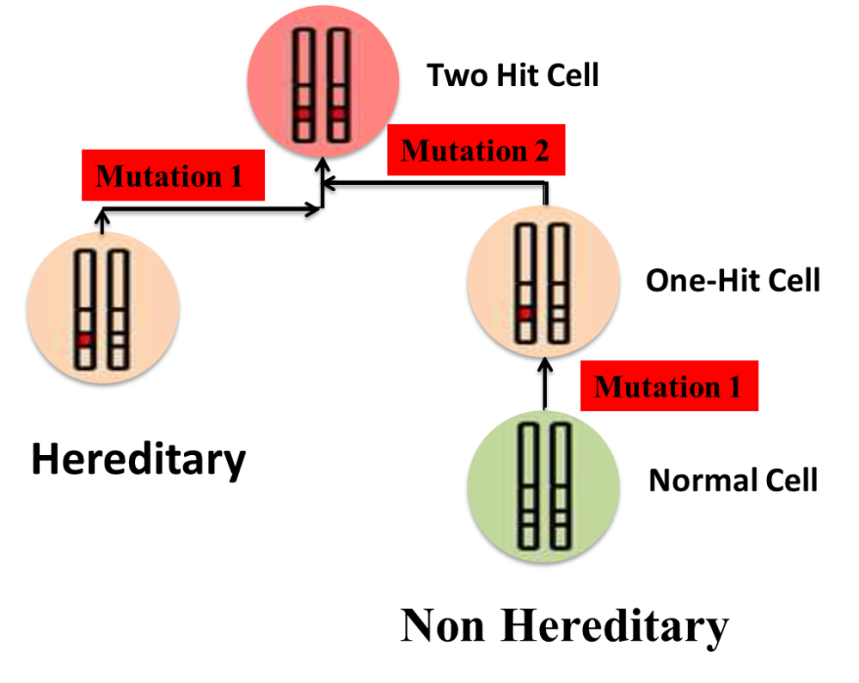
Two-hit model
Pro vznik retinoblastomu je potřeba dvou genetických změn
- na základě srovnání dědičné a sporadické formy retinoblastomu definoval roku 1971 Alfred Knudson "two-hit" teorii
- výzkumníci v oboru rakoviny nejprve této teorii nevěnovali pozornost, jelikož dědičná rakovina je velmi vzácná
- tato teorie však stála za objevem tumor-supresorových genů ve všech typech rakoviny
Naproti tomu u proto-onkogenů stačí mutace pouze v jedné alele (one-hit)

Slide 29
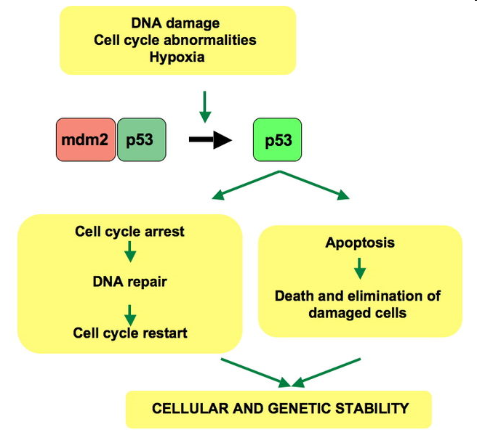
Tumor-supresor p53
The guardian of the genome
- p53 indukuje transkripci p21, který se váže na CDK2 - inhibuje přechod do S fáze
- vazba s Mdm2 inhibuje jeho aktivitu
- HATs (např. p300/CBP, PCAF) mohou v odpovědi na stres acetylovat p53 → zvýšení aktivity
- HDAC1, 2 a 3 mohou snížit aktivitu p53 deacetylací
- 50 % nádorů má mutaci nebo deleci p53
- mutace p53 znamená většinou negativnější prognózu u nádorového onemocnění
HDAC - Histon deacetylázy potlačují expresi HDAC1, HDAC2...
HAT - Histon acetyl transferázy aktivují expresi Gcn5, p300/CBP, PCAF, SRC-1, ACTR, ESA1, MOZ...

Slide 30
Tumor-supresor p53
Brzda vstupu do S-fáze. Zástava BC v G1 fázi umožnuje přestávku nutnou k opravám DNA.
Mutace p53
poškozené mutované buňky pokračují v buněčném cyklu
2) umožní poškozeným buňkám vyhnout se apoptóze
3) vznik genetické nestability umožňující akumulaci dalších mutací
Notes:
P53 – váže se na
DNA a indukuje
transkripci p21 – p21
blokuje vazbou na
Cdk –vstup a pruchod
S-fází
Pokud nefunguje
nedochází k
pozdržení cyklu pri
nutnosti oprav DNA
– zlomy DNA –
abnormální ch.

Slide 31
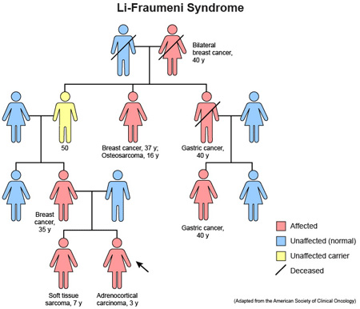
Li-Fraumeni syndrom
- dědičné onemocnění
- mutace nebo delece v 1 alele genu pro p53 způsobuje dědičnou predispozici k rakovině
- v rodině zvýšený výskyt rakoviny různých tkání a v nízkém věku

Slide 32
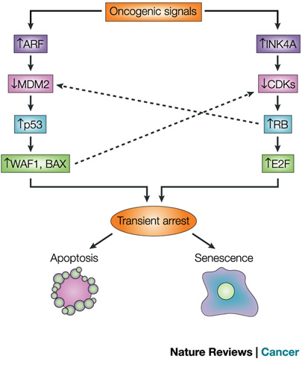
Koordinace tumor-supresorů RB a p53
- dvě hlavní dráhy zajišťující buněčnou odpověď na potenciální onkogenní stimuly
- signály (např. poškození DNA, aktivace onkogenů):
1. dráha p53
Indukce ARF, které oddělí MDM2 od p53
- aktivní p53 reguluje řadu genů, mj.:
- WAF1 → inhibice CDK → cell-cycle arrest
- BAX → indukce apoptózy
- p21 → inhibice CDK
2. dráha RB
Indukce INK4A → inhibice CDK (4,6) →
inhibice fosforylace RB → komplex RB+E2F zastavuje cyklus
RB se též může vázat na MDM2-p53 a regulovat
aktivitu p53
+ p21

Slide 33
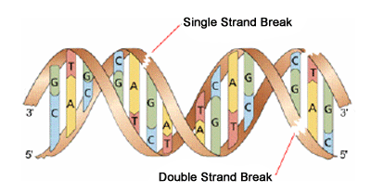
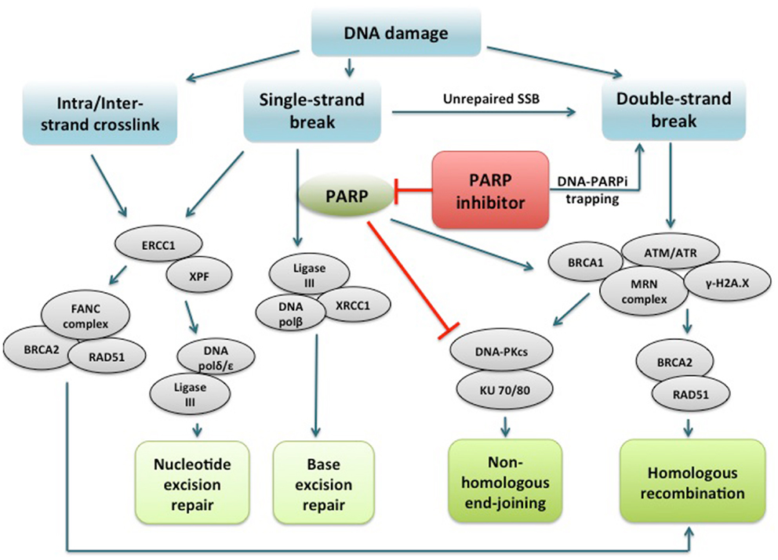
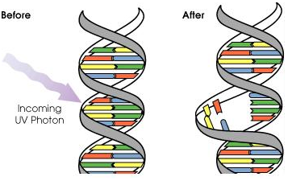
Tumor-supresory BRCA1 a BRCA2
BReast CAncer 1 a 2 geny
- pomáhají opravovat poškození DNA, zejména DSBs (dvouřetězcové zlomy) homologní rekombinací

Slide 34

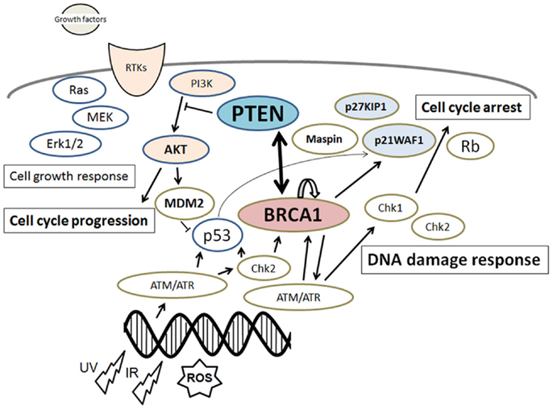
Tumor-supresory BRCA1 a BRCA2
- nebezpečná mutace v BRCA zvyšuje vznik rakoviny prsu a vaječníku (ne všechny mutace jsou nebezpečné)
- běžně existuje cca 12% šance na vznik rakoviny prsu u žen, při defektním BRCA genu (vybrané mutace) se šance zvyšuje na 60-90 %
- Angelina Jolie podstoupila preventivně dvojitou mastektomii kvůli mutaci v BRCA1 (šance na vznik rakoviny prsu odhadována na 87 %). Po operaci redukce na 5 %.

Slide 35
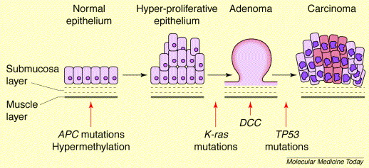
Proto-onkogeny a tumor-supresory
postupná přeměna zdravé buňky tlustého střeva v nádorovou
1. Ztráta nádorového supresoru APC → stabilizace β-kateninu → tvorba polypu
a) změna transkripce (zvýšená transkripce genů podporujících proliferaci: cyclin D, c-myc...)
b) zvýšení adheze buněk (β-katenin spojuje E-kadherin a α-katenin)
2. "Gain-of-function" mutace Ras → benigní adenom
3. "Loss-of-function" mutace p53 → karcinom
Nádory tlustého střeva:
p53 mutace v 70 %
APC mutace v 70 %
APC (Adenomatous polyposis coli) je negativní regulátor β-kateninu, je součástí Wnt signální dráhy

Slide 36
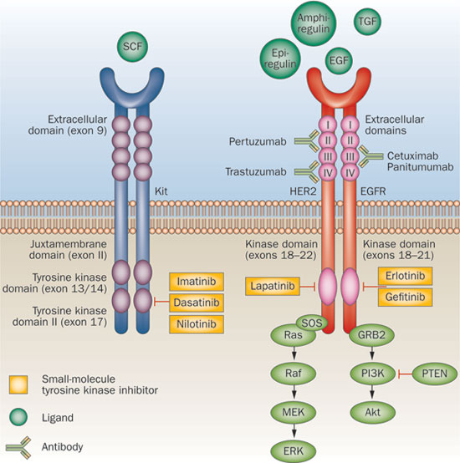
Proto-onkogeny - receptory pro růstové faktory (GFR)
Při rakovině:
1. Konstitutivní aktivita
- mutované GFR vykazují kinázovou aktivitu i bez přítomnosti ligandu
2. Overexprese
- zmnožení počtu receptorů
EGFR
- karcinom prsu, žaludku, kolorekta
Her2
- karcinom prsu
c-Kit
- role v hematopoéze
- fyziologicky exprimován hl. na nezralých
krevních progenitorech
- rakovina kůže
členové rodiny EGF proteinů
Léčba protilátkami nebo tyrosin-kinázovými inhibitory.
Diagnostika receptorů může predikovat léčebnou odpověď.
- SCF - stem cell factor; steel factor
- Trastuzumab = Herceptin
- Epidermal growth factor receptor
(EGFR; ErbB-1; HER1)
nature.com

Slide 37
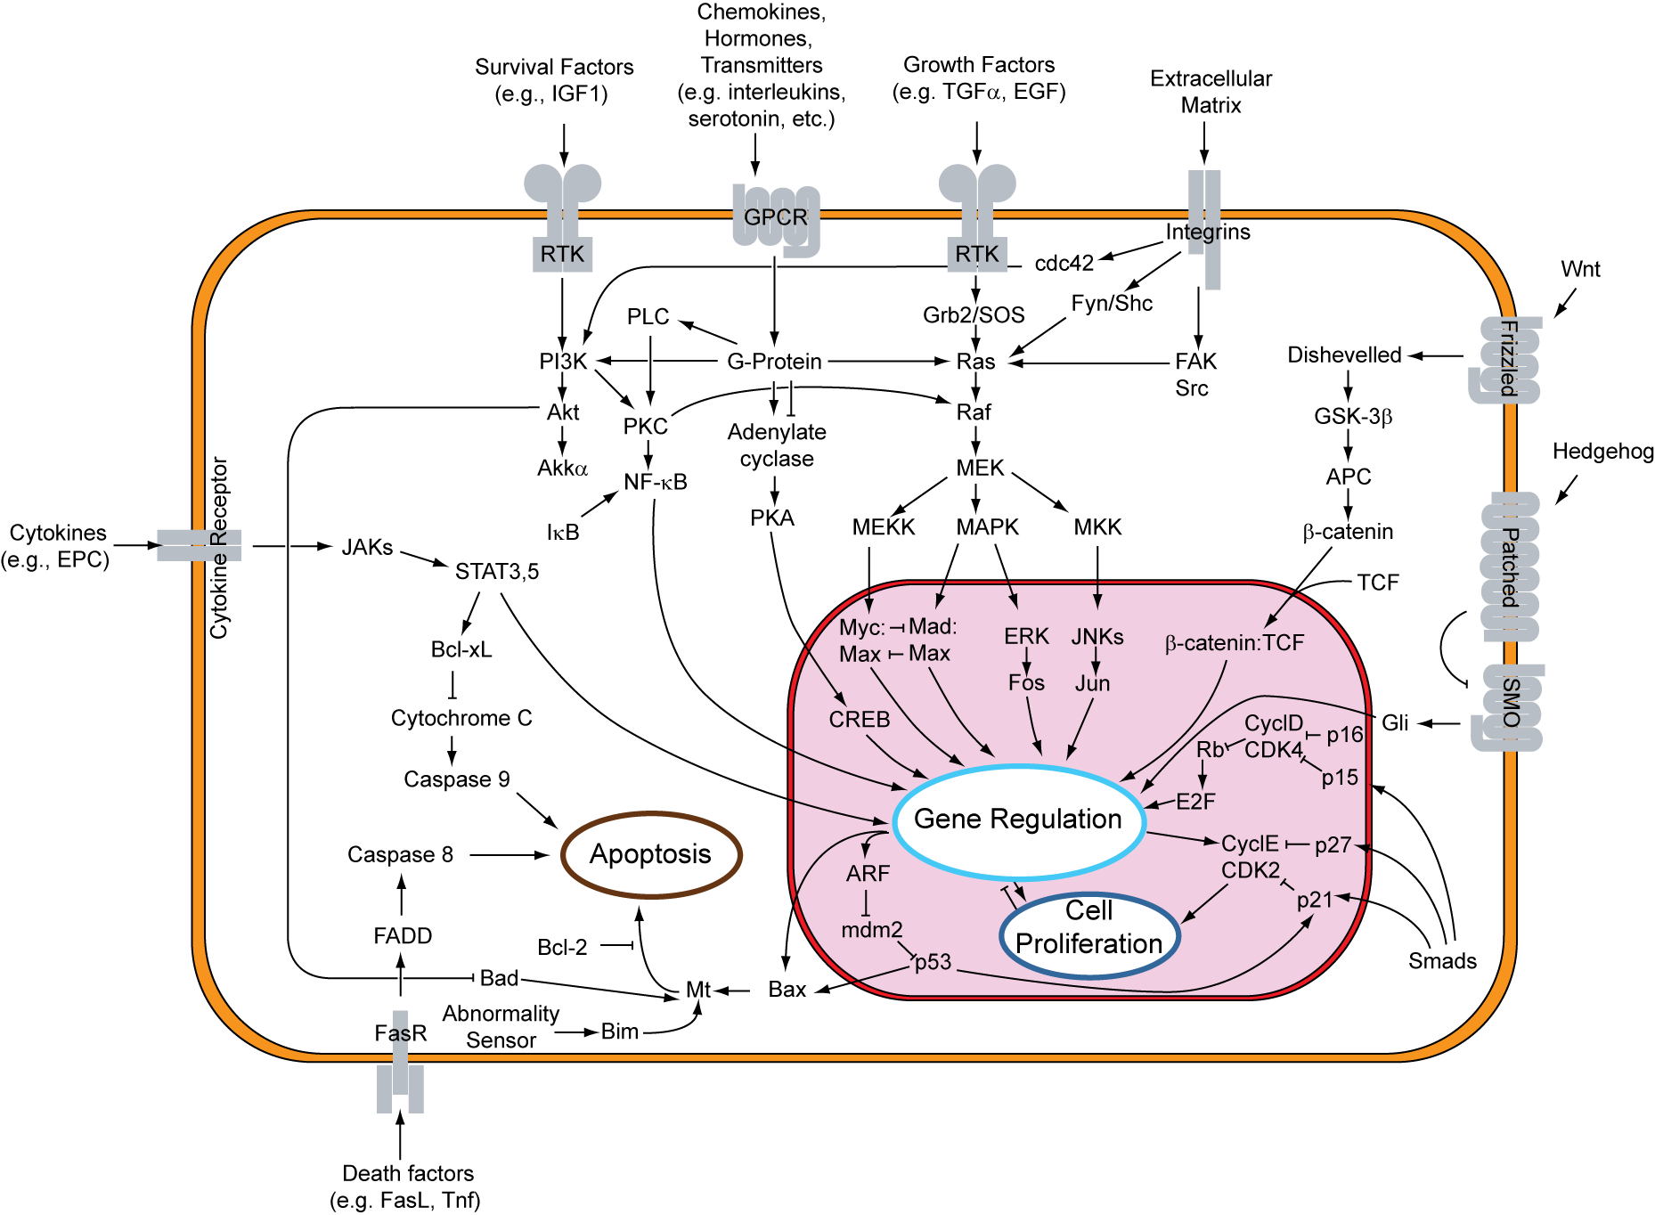
Přehled faktorů kontrolujících proliferaci
Hlavní pro-růstové dráhy
- Ras - MEK - ERK
- PI3K - AKT
- JAK - STAT
- CDK + cykliny
e.g., EGFR, Her2
Hlavní proti-růstové
mechanismy
- Fas ligand + receptor
- Kaspázy
- Cytochrom C
- p53 a p21
- Retinoblastoma
- APC
BCL2 proteinová rodina
reguluje propustnost vnější mitochondriální membrány a tím řídí apoptózu
a) pro-apoptotické: Bax, Bim, Bad...
b) anti-apoptotické: Bcl-2, Bcl-xL...

Slide 38
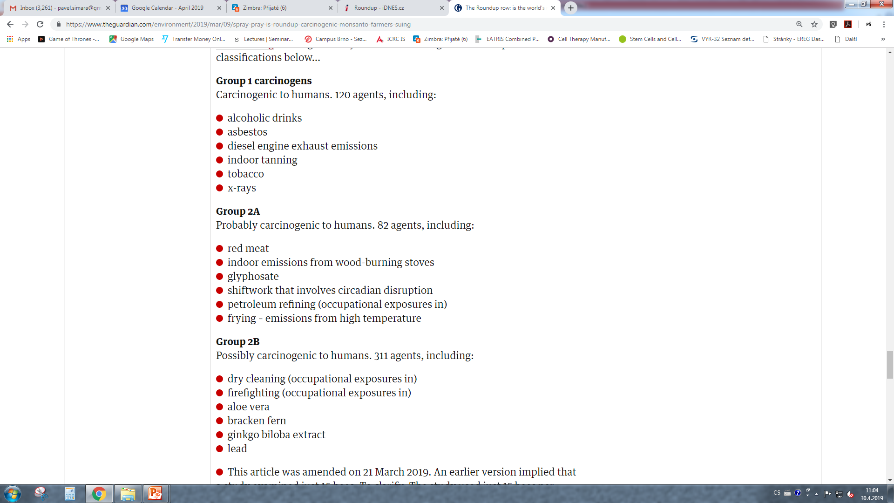
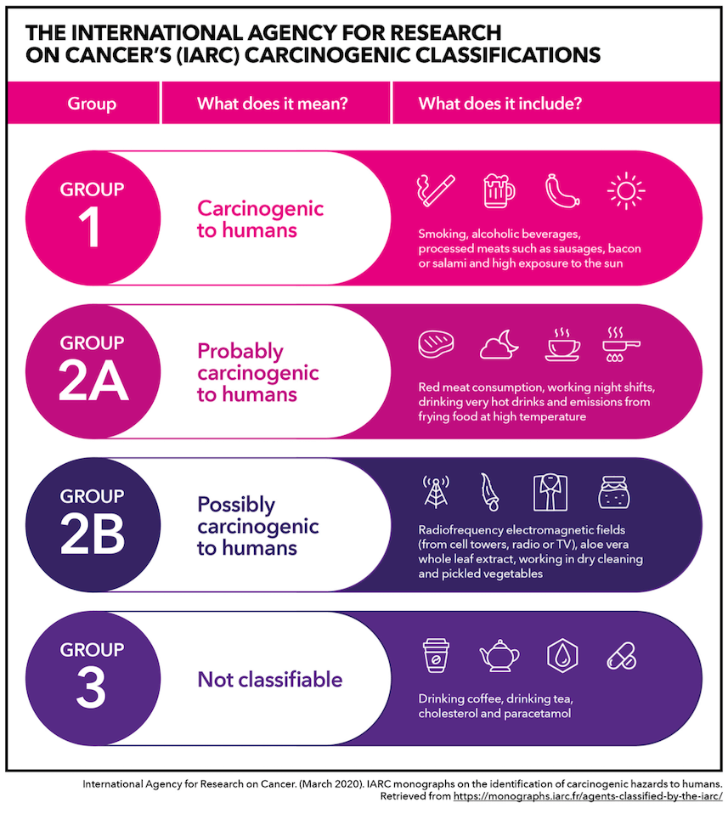
Karcinogeny
Faktory, které způsobují nebo napomáhají karcinogenezi
International Agency for Research on Cancer (IARC) založena WHO zavedla následující klasifikace kancerogenů:
126
94
322
Group 1: "Carcinogenic to humans" There is enough evidence to conclude that it can cause cancer in humans.
Group 2A: "Probably carcinogenic to humans" There is strong evidence that it can cause cancer in humans, but at present it is not conclusive.
Group 2B: "Possibly carcinogenic to humans" There is some evidence that it can cause cancer in humans but at present it is far from conclusive.
Group 3: "Unclassifiable as to carcinogenicity in humans" There is no evidence at present that it causes cancer in humans.

Slide 39

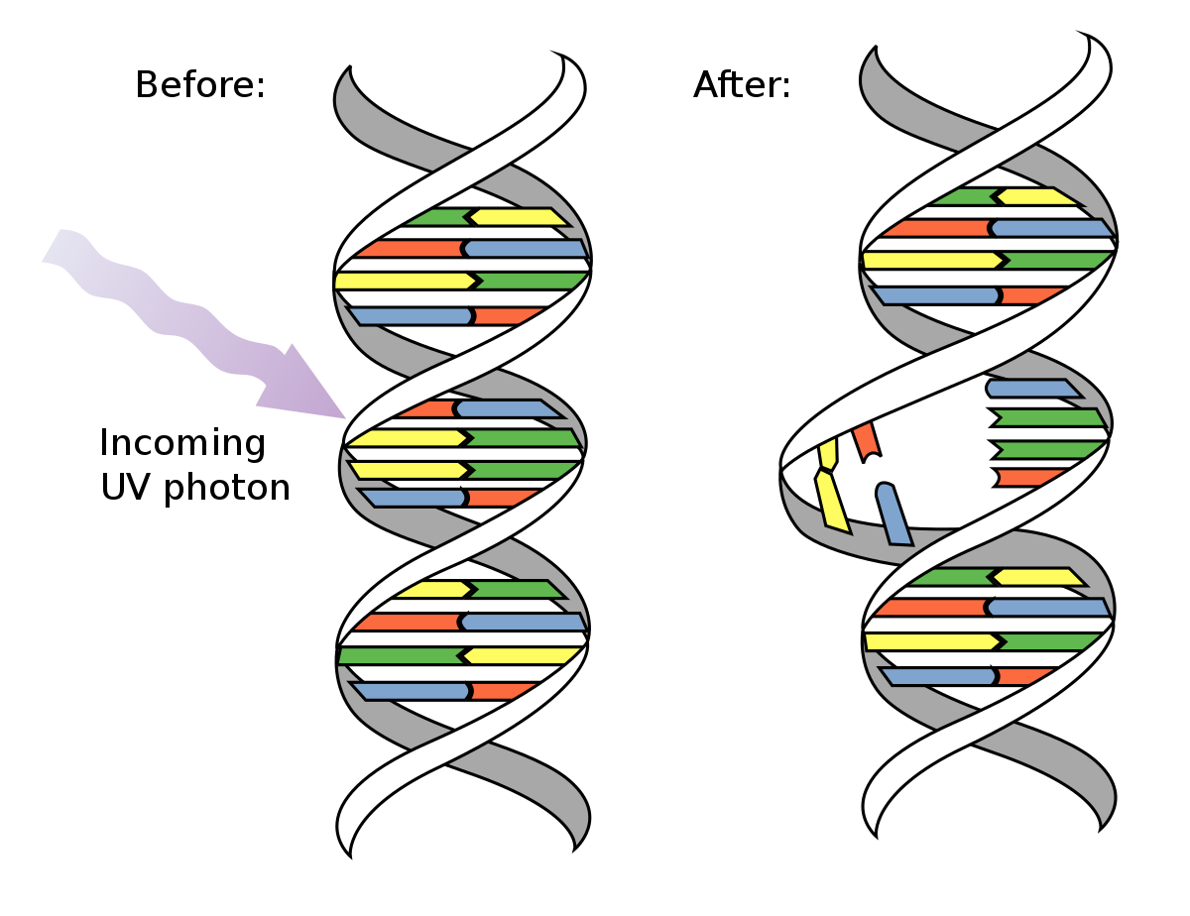
Karcinogeny
1. Fyzikální karcinogeny
Ionizující záření
zvýšený výskyt karcinomů a leukemií u:
- přeživších po výbuchu atomové elektrárny v Černobylu
- přeživších po útocích atomovou bombou na Hiroshimu a Nagasaki
- horníků uranových dolů
Vliv UV záření na vznik nádorů kůže
- UV paprsky excitují pyrimidinové báze DNA, které pak reagují navzájem a vytváří pyrimidinové dimery
- faktor podporující vznik a vývoj nádorů - defekty genů, jejichž produkty působí jako nádorové supresory, např. nefunkční p53

Slide 40
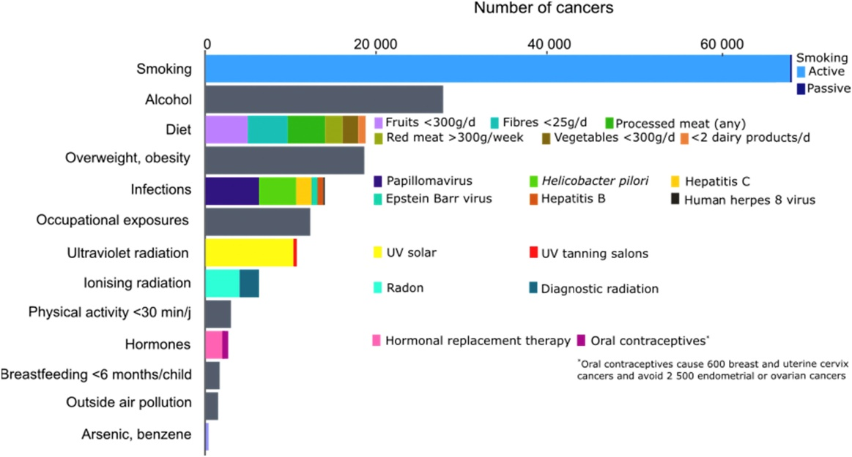
2. Chemické karcinogeny
Anorganické karcinogeny
azbest, chrom,...
Organické karcinogeny
- Polychlorované bifenyly (barvy/laky)
- Dioxiny (produkty spalování organických látek)
- Benzen (rozpouštědla, motorové splodiny)
Léčiva
- Chemoterapeutika
- Imunosupresiva
- Antibiotika (např. Chloramphenicol je
potencionální karcinogen)
Strava
- heterocyklické aminy - vznikají v potravinách nevhodnou úpravou
např. smažení
- nitrosaminy - vznikají v těle z dusičnanů přidávaných např. do uzenin
Cancers related to lifestyle and environmental factors in France in 2015
https://doi.org/10.1016/j.ejca.2018.09.009

Slide 41
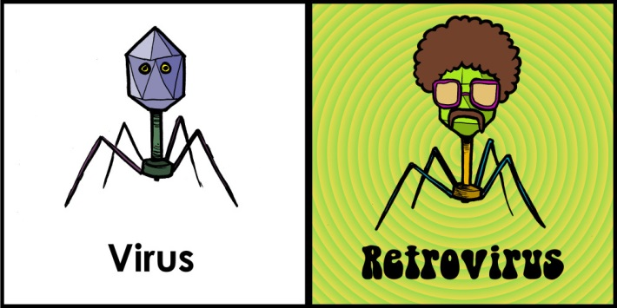
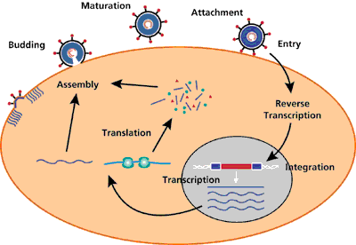
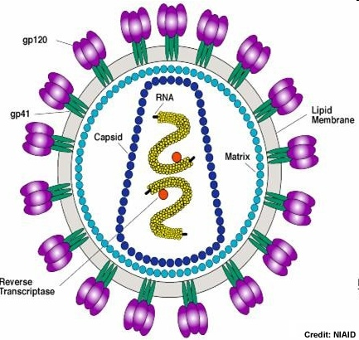
3. Biologické karcinogeny: onkogenní (nádorové) viry
a) Retroviry (RNA viry):
Jednořetězcová RNA – využívá reverzní transkripce
- obsahují ve svém genomu onkogen (akutně transformující viry)
- nebo aktivují protoonkogen, vedle kterého se integrovaly (pomalu transformující)
Onkoviry
lidský lymfotropní virus typu I (HTLV-1)
- T-leukemie (lymfom) dospělých (ATTL), doba latence asi 30 let
- vysoká proliferační aktivita napadených buněk, větší pravděpodobnost mutací
Lentiviry
viry HIV-1 a HIV-2
nádory spojené s jejich infekcí - lymfomy a sarkomy
Notes:
Viry se úcastní nádorové transformace,
protože nesou kopii onkogenu nebo
narušují expresi výše zmínených genu

Slide 42
3. Biologické karcinogeny: onkogenní (nádorové) viry
b) DNA nádorové viry
- neobsahují onkogeny, ale kódují proteiny, které interagují s tumor-supresory hostitelské buňky
- tlačí hostitelskou buňku do S fáze → zrychlení buněčného cyklu
Inaktivace p53 patří ke klíčovým událostem při transformaci buňky DNA viry.
Virus hepatitidy B (HBV)
- chronická infekce - integrace do chromozomu
- hepatocelulární karcinom (HCC) – až 20-30 let po infekci
Herpes viry - EB (Epstein Barrové virus)
- v jádře buňky v epizomálním stavu (extrachromosomální)
- Lymfomy a karcinomy
Papilomaviry (HPV)
- způsobuje rakovinu děložního čípku
- v benigních nádorech – ve formě episomů, v maligních integrace do genomu
- popsáno asi 100 odlišných typů papilomavirů - dělí se na „high-risk“ a „low-risk“ typy podle prognózy
Notes:
Viry se úcastní nádorové transformace,
protože nesou kopii onkogenu nebo
narušují expresi výše zmínených genu

Slide 43

Lidský papilomavirus ovlivňuje RB a p53
- virus produkuje proteiny,
které inhibují tumor-supresory:
- E6 → p53
- E7 → RB

Slide 44


Amesův test
Základní test na stanovení mutagenního potenciálu chemických sloučenin
- rakovina bývá spjata s mutacemi, proto látky způsobující mutace jsou pravděpodobně též karcinogenní
- testování na myších je časově náročné (2-3 roky) a nákladné
- roku 1970 vynalezl Bruce Ames jednoduchý test na určení mutagenicity
Bruce Ames
- bakterie Salmonella typhimurium - auxotrofní mutant
- vyžadují histidin pro růst, ale neumí jej syntetizovat kvůli mutaci v genu pro jeho syntézu
- přirozeně se vyskytnou mutace a objeví se kolonie s funkčním genem pro histidin
- čím více karcinogenní látka - tím více mutací - více kolonií
- extrakt z jater se přidává pro zachycení mutagenity metabolitů testované látky
- např. benzo[a]pyren není sám o sobě mutagenní ale metabolity ano

Slide 45
Pět pilířů léčby rakoviny
1. Chirurgie
2. Chemoterapie
3. Ozařování
4. Cílená terapie
5. Imunoterapie

Slide 46
Léčba rakoviny
Konvenční chemoterapeutika
cílem jsou proliferující buňky, nespecifická, vždy stejné % proliferujících buněk
Cíle:
- poškodit DNA nádoru
- zástava proliferace
- apoptóza indukcí p53 nebo masivní damage (p53 nezávislé)
nádor více náchylný na obecné pro-apoptotické stimuly (genotoxické látky, mitotické jedy, antimetabolity)
Nevýhody: ohromné vedlejší účinky (likvidace zdravých tkání - může vést až ke vzniku sekundární rakoviny)
V onkologii cytostatická chemoterapie = podávání léků s cytotoxickým účinkem (syntetické či z rostlin/plísní)
Cílená terapie
selektivní pro nádorové buňky (specifické pro určitý buněčný proces), nízká toxicita k zdravým buňkám
Nevýhody:
- není 100% specifická pro danou molekulu
- cílová molekula většinou plní i fyziologickou funkci (částečná výjimka fúzní gen)
- nutná identifikace molekulární podstaty - individualizovaná medicína (tailored medicine)
cytostatikum: látka tlumící růst a rozmnožování buněk, zejména nádorových tkání

Slide 47

Mechanismy působení konvenčních cytostatik
1. Alkylační látky
- atakují negativní náboj DNA a způsobují zlomy v DNA - zabraňují replikaci
- mohou indukovat vznik sekundárních leukemií
Chlorambucil (lymfomy, CLL)
Cyklofosfamid - nejpoužívanější
Busulfan - předtransplantační myeloablace, CML
Cisplatina - DNA damage, interkalace, aktivní intracelulárně, nefrotoxicita
2. Antimetabolity
- zasahují do syntézy nukleových kyselin
- cílí hlavně na proliferující buňky
Metotrexát - blok syntézy purinu inhibicí dihydrofolátreduktázy (osteosarkom)
Fludarabin - blok purinů - substituce adenosinu - fragmentace DNA (AML, CLL)
5-fluoruracil - integrace do RNA
Hydroxyurea - blok ribonukleotidreduktázy, inhibice pyrimidinu, CML

Slide 48



Mechanismy působení konvenčních cytostatik
3. Protinádorová antibiotika*
Doxorubicin
  - interkaluje mezi řetězce DNA
  - indukuje vznik volných radikálů
  - blokuje topoizomerázu II
4. Rostlinné alkaloidy
blokují tvorbu vřeténka vazbou na mikrotubuly
Vinca alkaloidy (z Vinca rosea; barvínek růžový) - depolymerizace mikrotubulů - rozpad vřeténka, Kamptotecin - blok topoizomerázy I
Taxány - (jehličí tisu - Taxus), Paklitaxel - blok depolymerizace mikrotubulů (karcinom prsu, vaječníku)
*protinádorová antibiotika v tomto kontextu neoznačují antibakteriální látky
topoizomeráza: rozmotává DNA při replikaci

Slide 49

Cílená terapie - příklady
Tyrozin kinázové inhibitory (TKIs)
- obsazení ATP vazebného místa
- vysoká strukturní variabilita umožňuje specifickou vazbu
- nevedou k úplnému vyléčení :(
- Gefitinib - karc. plic, ledvin, solidní tumory
- Erlotinib - karc. vaječníku
- Imatinib, Dasatinib, Nilotinib - léčba CML
Farnezyltransferázové inhibitory (FTIs)
inhibice funkce Ras (trvale zapnutý v nádorech)
Lonafarnib, Tipifarnib, BMS-214662

Slide 50

Cílená terapie Chronické Myeloidní Leukemie (CML)
Fúzí protoonkogenu ABL a BCR vzniká abnormální gen, jehož translačním produktem je konstitutivně aktivní cytoplazmatická bcr-abl tyrozinová kináza, která narušuje řadu signálních drah a způsobuje leukemický fenotyp buňky.
Over-exprese tyrozinkinázy Bcr-Abl v CML způsobuje:
cytokin-independentní přežití a růst buňky, prokázána onkogenní adikce
chrání buňku před apoptózou v odpovědi na růstové faktory nebo poškození DNA
FTI
X
TKI cílené na Bcr-Abl
inhibice MEK

Slide 51

Cílená terapie CML

Slide 52
Rakovinná kmenová buňka v klidovém stavu zodpovědná za relaps
Indukce vstupu kmenové buňky v klidovém stavu do b. cyklu
V kombinaci s konvenční chemoterapií
Oxid arsenitý (As₂O₃, arsenic trioxide, 1865 Fowler solution)
reversibilně snižuje expresi PML proteinu (klidový stav skrze represi mTOR) → indukuje kmenové buňky v klidovém stavu ke vstupu do cell cycle, bez vyvolání apoptózy
léčba PML a CML
cílení na leukemické buňky v klidovém stavu může být užitečnější než na proliferující b.
kmenová buňka v klidovém stavu
relaps
kmenová buňka v klidovém stavu
konvenční
chemo, TKIs
cycling
As₂O₃? FTIs
regrese
konvenční
chemo, TKIs
PML - Promyelocytic leukemia protein, PML = akutní promyelocytická leukemie, CML = chronická myeloidní leukémie

Slide 53

Imunoterapie
Monoklonální protilátky
- specifické protilátky (Ab) proti vybraným antigenům na povrchu buněk
a) Naked: po navázání mohou blokovat daný receptor, nebo aktivovat buňky imunitního systému
b) Konjugované: s toxinem, radioizotopem, cytokinem
MAb - monoclonal antibody
ADCC - antibody-dependent cell-mediated cytotoxicity
CDC - complement-dependent cytotoxicity

Slide 54

Imunoterapie
Monoklonální protilátky
  Herceptin - anti-HER-2 (rakovina prsu - 30% amplifikace genu pro receptor HER-2)
    účinnou složkou je sloučenina trastuzumab
  Rituximab - anti-CD20, maligní B-lymfomy, B-lymf. CLL, folikulární lymfom
  Gemtuzimab - anti-CD33 (na větš. leuk. b.), AML, konjugace s ATB colcheamicinem
  Cetuximab - anti-EGFR, konjugace s toxinem, internalizace do buňky, kolorektalní karc.

Slide 55


